Slide 1
NoForm
一个更好的表单解决方案

Slide 2
C
目录
ontents
01
NoForm简介
02
设计理念和功能
03
总结

Slide 3
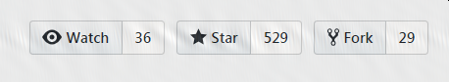
NoForm简介
目标
相关功能
解决表单开发的复杂业务
快速生成表单方案
便于后期维护和功能添加
状态管理 表单设值
表单校验 联动操作
组合字段 组件标准
版本
链接
当前版本0.1.22
基于React开发
组件支持ant-design
后续支持ice-design和zent组件
后续支持Vue版本
https://github.com/alibaba/noform
https://alibaba.github.io/noform/#/zh-CN/

Slide 4
设计理念和功能
NoForm
嵌套表单
手风琴
弹窗表单
Repeater
基础特性
状态管理
组件标准
核心能力
生态场景
便捷工具
校验工具
适配工具

Slide 5
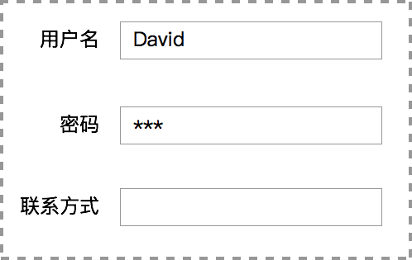

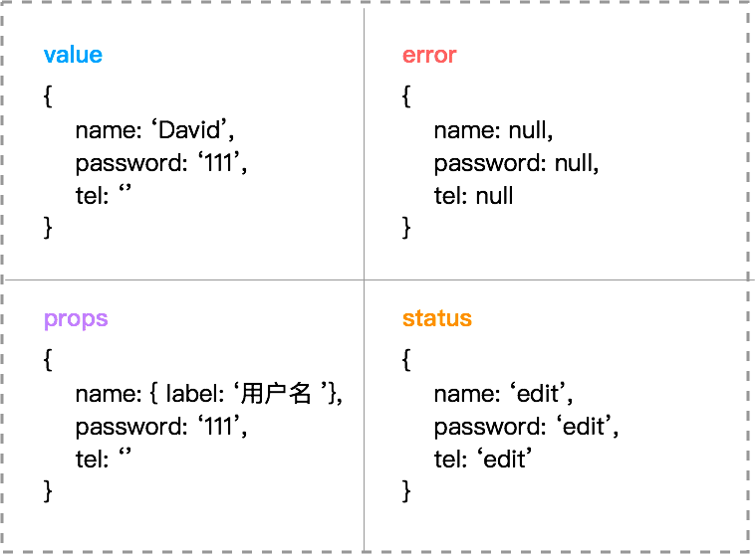
设计理念和功能
基本表单：Form视图， FormCore数据
表单就变成两部分: View 视图层 , Core 数据层
View视图层对逻辑无感知，显示 Core的数据。
通过对Core的操作就能完成视图的变更。
Core包含表单的所有数据：
values (最核心以及基本的维度）
status(描述整体和个体状态: 如
edit(编辑), preview(预览), disabled(禁用) )
errors (描述目前表单有哪些字段校验不通过)
props (描述目前表单各个字段当前属性，如prefix, suffix 等)
一系列的API去控制这些数据。

Slide 6

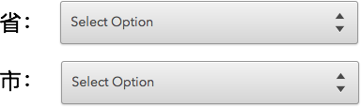
设计理念和功能
把表单数据统一存在store中，使表单项的联动和组合更易操作
Store
3.save
api
Form
4.emit
6.get
Event emitter
2.set
5.subscribe
1.onChange
Item
Item
7.render

Slide 7
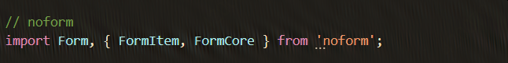
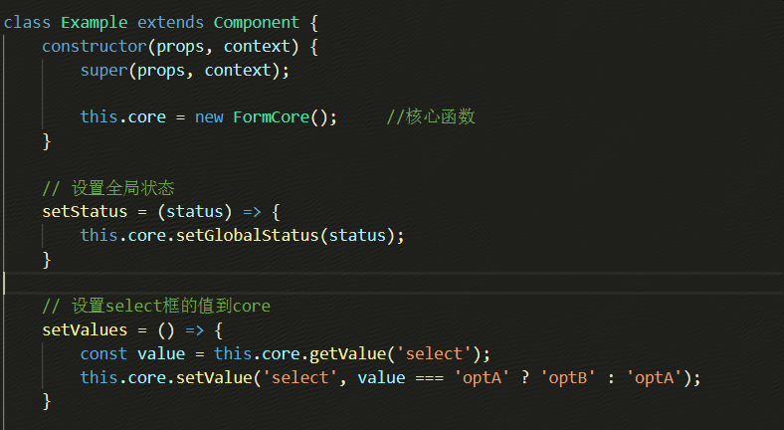
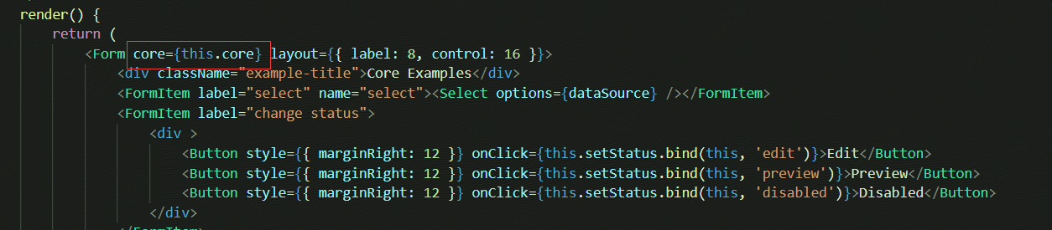
设计理念和功能
基本表单：FormCore

Slide 8
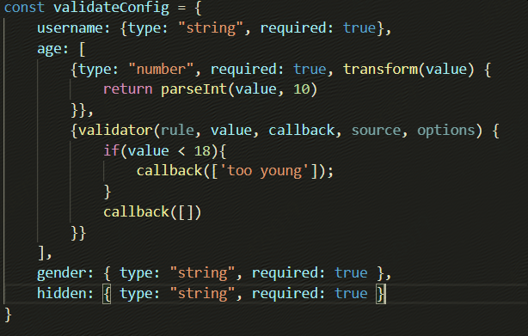
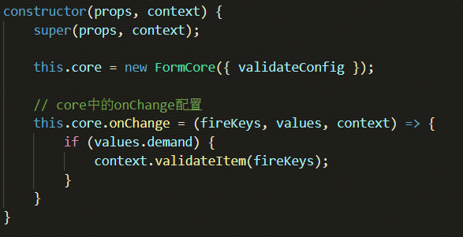
设计理念和功能
校验

Slide 9
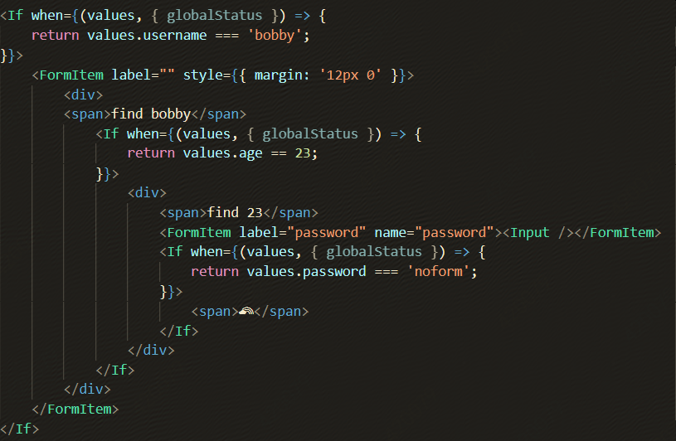
设计理念和功能
Condition - IF组件：控制显示隐藏

Slide 10
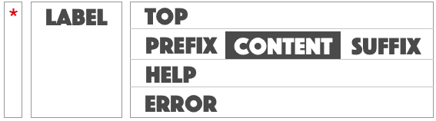
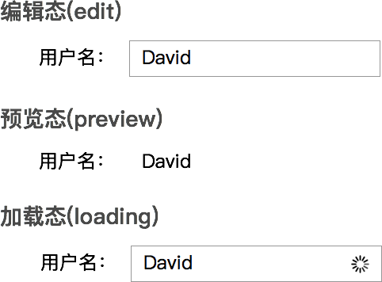
设计理念和功能
基本表单：FormItem， Item
FormItem拥有NoForm定制的布局样式及表单元素的额外属性（prefix, suffix...)
Item是纯粹的表单元素，它不具有任何布局样式。
props
error
status
validateConfig

Slide 11
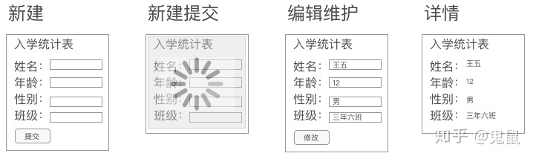
设计理念和功能
状态信息

Slide 12
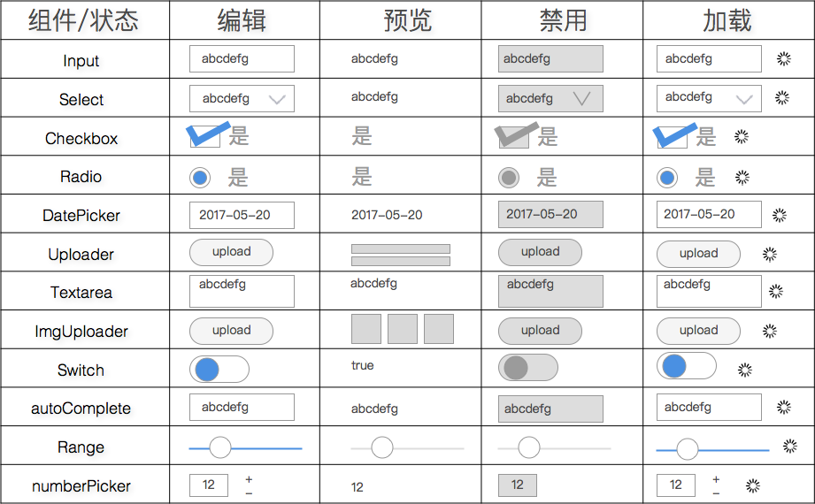
设计理念和功能
状态信息

Slide 13
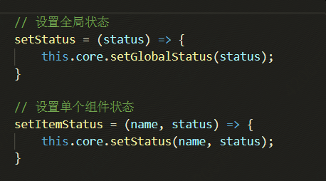
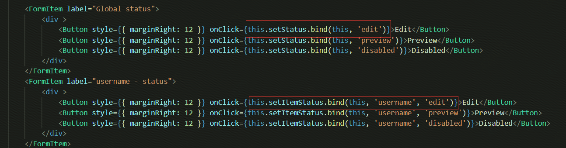
设计理念和功能
状态信息

Slide 14
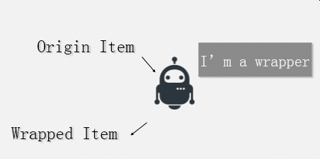
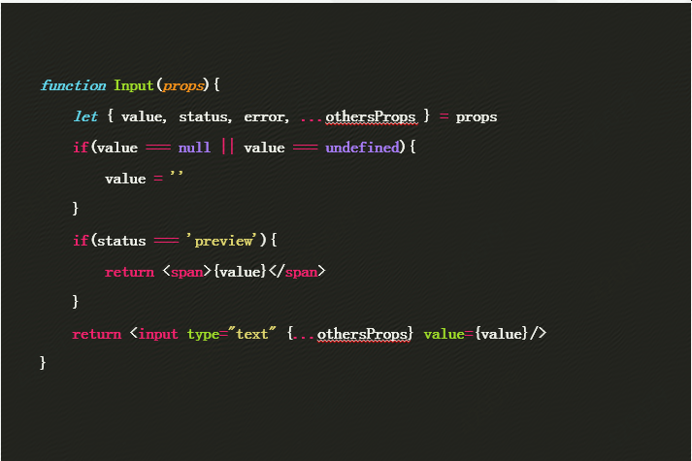
设计理念和功能
Warpper
组件标准

Slide 15
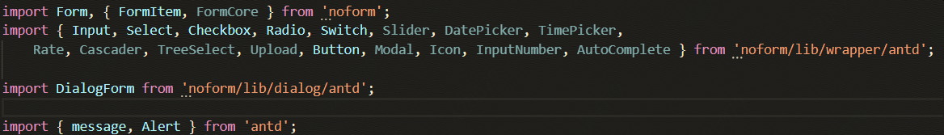
设计理念和功能
组件标准：接入外部组件和自定义组件

Slide 16
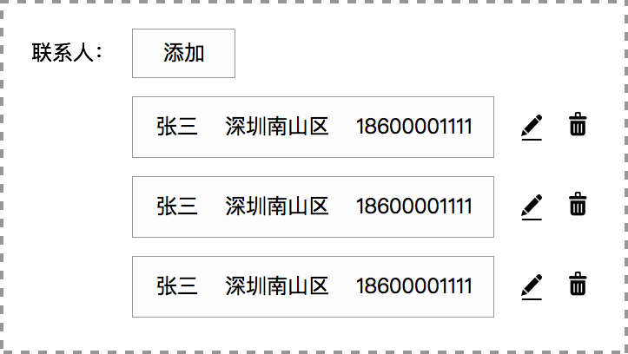
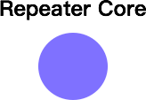

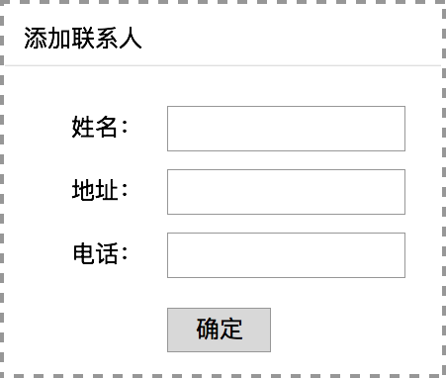
设计理念和功能
重复表单：Repeater

Slide 17
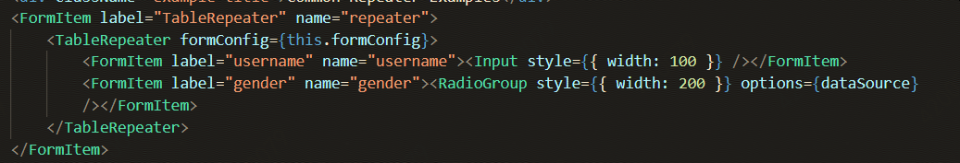
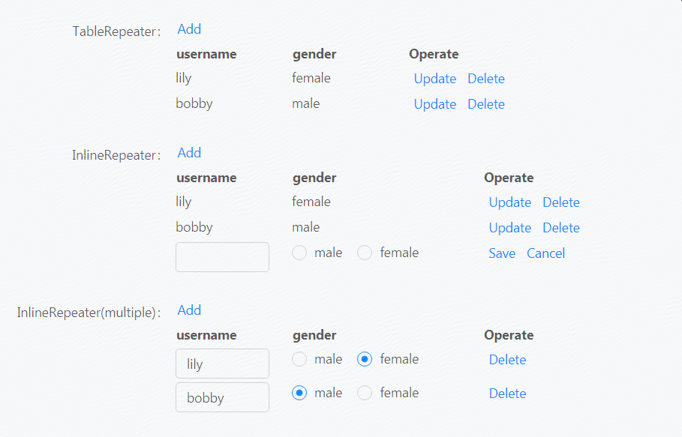
设计理念和功能
Table Repeater,
InlineRepeater(single/mutlple),
SelectifyRepeater

Slide 18
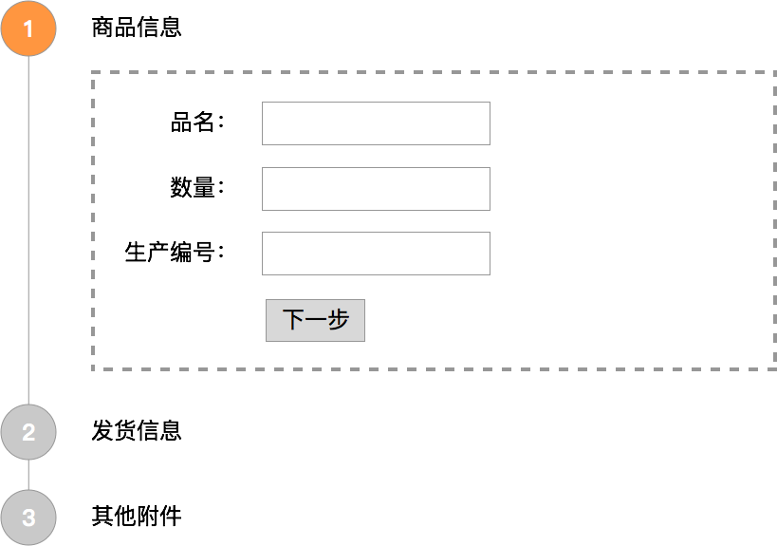
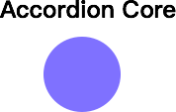
设计理念和功能
手风琴：Accordian

Slide 19
总结
支持Status状态设置，较方便
不支持配置化生成
支持repeat组件设计
当前支持的框架较少
DialogForm组件设计
当前文档较简单

Slide 20
谢谢

